Slide 1
LẬP TRÌNH TRÊN
MÔI TRƯỜNG WINDOWS
Gv: ThS. Sử Nhật Hạ
Email: sunhatha@gmail.com
Đt: 0907557272

Slide 2
Bài 4. Delegate & Event
Delegate là gì, cách sử dụng
Khai báo và gọi delegate
Instance delegate
Multicast delegate
Khái niệm event
Cơ chế publishing & subscribing

Slide 3
1. Delegate?
Delegate là kiểu dữ liệu tham chiếu được dùng để đóng gói một phương thức với tham số và kiểu trả về xác định
https://docs.microsoft.com/en-us/dotnet/csharp/programming-guide/delegates/
https://www.tutorialsteacher.com/csharp/csharp-delegates

Slide 4
1.1. Declare delegate
Cú pháp khai báo:
  [access modifier] delegate [return type] [delegate name]([parameters])
  Ví dụ:
public delegate void Del(string message);
// Create a method for a delegate.
public static void DelegateMethod(string message)
{
Console.WriteLine(message);
}
// Instantiate the delegate.
Del handler = DelegateMethod;
// Call the delegate.
handler("Hello World");

Slide 5
1.2. Instance delegate
// declare a delegate
public delegate void MyDelegate(string msg);
// set target method
MyDelegate del1 = new MyDelegate(MyMethod);
// or
MyDelegate del2 = MyMethod;
// or set lambda expression
MyDelegate del3 = (string msg) => Console.WriteLine(msg);
// target method
static void MyMethod(string message)
{
Console.WriteLine(message);
}

Slide 6
1.3. Invoke a Delegate
del.Invoke("Hello World!");
// or
del("Hello World!");

Slide 7
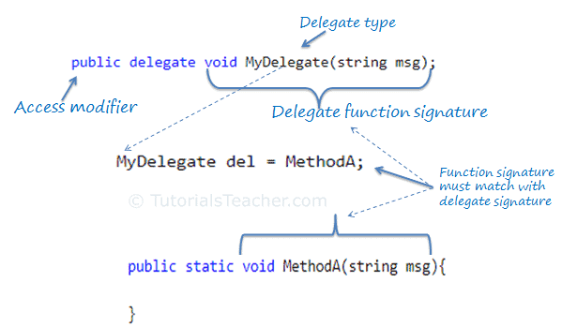
Delegate

Slide 8
1.4. Multicast Delegate
Một delegate có thể trỏ đến nhiều phương thức (tất cả các phương thức sẽ được gọi thực thi cùng lúc)
Một delegate trỏ nhiều phương thức được gọi là Multicast delegate
Toán tử "+" hoặc "+=" thêm một phương thức vào danh sách tham chiếu
Toán tử "-" và "-=" sẽ xóa một phương thức ra khỏi danh sách tham chiếu

Slide 9
1.4. Multicast Delegate …
class Class1
{
static void ShowMsg(string msg)
{
Console.Writeline(“Class1.ShowMsg: {0}”, msg );
}
}
class Class2
{
static void ShowMessage(string msg)
{
Console.Writeline(“Class2.ShowMessage: {0}”, msg );
}
}
public delegate void NotifyMsg(string message);

Slide 10
1.4. Multicast Delegate …
class Program
{
static void Main(string[] args)
{
NotifyMsg notify1 = Class1. ShowMsg;
NotifyMsg notify2 = Class2. ShowMessage;
NotifyMsg notify = notify1 + notify2; // Combine notify1 + notify2
notify(“Hello World!”);
NotifyMsg notify3 = (string msg) => Console.Writeline(“Called lambda expression: {0}”, msg );
notify += notify3; // Combine notify1 + notify2 + notify3
notify(“Hello World!”);
notify -= notify2; // Remove notify2
notify(“Hello World!”);
notify -= notify1; // Remove notify1
notify(“Hello World!”);
}
}

Slide 11
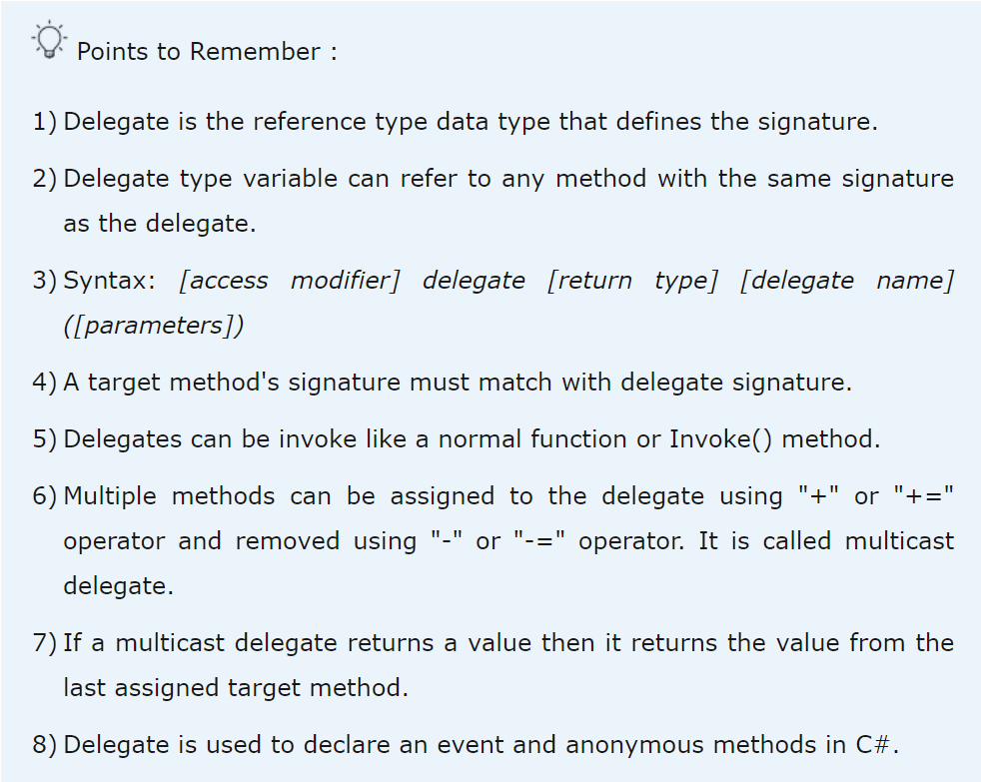

Slide 12
1.5. Demo – Bubble Sort
Định nghĩa delegate
Xây dựng phương thức Sort
delegate int CompareOperation(object obj1, object obj2);
static public void Sort(object[] arr, CompareOperation comp);

Slide 13
2. Event
Lập trình sự kiện?
Cơ chế thông điệp giữa các lớp hay các đối tượng
  Có thể thông báo cho lớp khác biết được khi một lớp có sự kiện phát sinh
  Publisher – lớp phát sinh sự kiện
  Subscriber – lớp nhận hay xử lý khi sự kiện xảy ra
https://docs.microsoft.com/en-us/dotnet/csharp/programming-guide/events/
https://www.tutorialsteacher.com/csharp/csharp-event

Slide 14
2.1. Khái niệm
Event - ứng với mỗi thao tác người dùng sẽ có một sự kiện phát sinh, và chương trình sẽ phải đáp trả cho mỗi sự kiện này
Khái niệm Publishing và Subscribing
  Publishing – một lớp phát sinh sự kiện
  Subscribing – các lớp được subscribe sẽ nhận thông báo về sự kiện phát sinh và thực thi
Event trong C# được cài đặt bằng delegate
  Lớp publish định nghĩa một delegate
  Khi một sự kiện phát sinh, phương thức của lớp subscribe sẽ được gọi thông qua delegate

Slide 15
2.1. Khái niệm ...
Sự kiện trong C# được thực thi nhờ vào delegate
  Lớp publishing định nghĩa một delegate
  Nhưng lớp subscribing phải thực thi
  Khi sự kiện phát sinh thì phương thức của lớp subscribing được gọi thông qua delegate
Phương thức để xử lý sự kiện gọi là trình xử lý sự kiện (event handler)

Slide 16
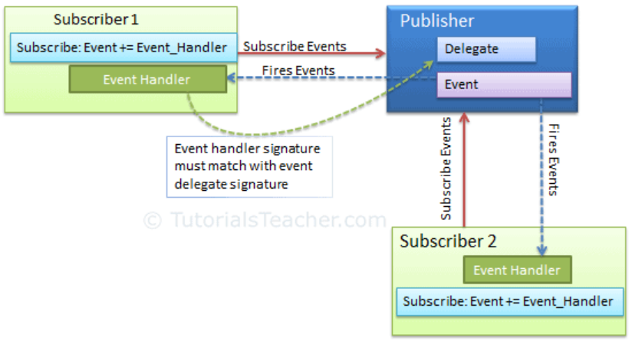
Event Publisher & Subscriber

Slide 17
2.2. Khai báo event
Khai bái delegate xử lý sự kiện
Khai báo event
Các lớp muốn xử lý sự kiện EventName phát sinh thì phải thực thi event handler
public delegate void HandlerName(object ojb, EventArgs arg);
public event HandlerName EventName;

Slide 18
Ví dụ: Event
public delegate void Notify();
class ClassProcess
{
public event Notify ProcessNotify;
public void Process()
{
OnProcessNotify();
}
protect void OnProcessNotify()
{
if (ProcessNotify != null)
{
ProcessNotify();
}
}
}
class Program
{
public static void main()
{
ClassProcess pro = new ClassProcess();
// register with an event
pro.ProcessNotify += HandleNotify;
pro.Process();
}
// event handler
public static void HandleNotify()
{
Console.WriteLine(“Process Notify”);
}
}

Slide 19
2.3. Build-in EventHandler Delegate
.NET cung cấp sẵn kiểu delegate EventHandler và EventHandler<TEventArgs> cho các sự kiện phổ biến
Thông thường, sự kiện bao gồm 2 tham số
  Nguồn phát sinh sự kiện
  Dữ liệu sự kiện
Sử dụng EventHandler cho các sự kiện không có dữ liệu sự kiện
Sử dụng EventHandler<TEventArgs> cho các sự kiện có dữ liệu sự kiện được gửi đến handler

Slide 20
Ví dụ: Build-in EventHandler
class ClassProcess
{
public event EventHandler ProcessNotify;
public void Process()
{
OnProcessNotify();
}
protect void OnProcessNotify()
{
if (ProcessNotify != null)
{
ProcessNotify();
}
}
}
class Program
{
public static void main()
{
ClassProcess pro = new ClassProcess();
// register with an event
pro.ProcessNotify += HandleNotify;
pro.Process();
}
// event handler
public static void HandleNotify(object sender, EventArgs e)
{
Console.WriteLine(“Process Notify”);
}
}

Slide 21
Ví dụ: Build-in EventHandler<TEventArgs>
class ClassProcess
{
public event EventHandler<bool> ProcessNotify;
public void Process()
{
try
{
OnProcessNotify(true);
}
catch (Exception e)
{
OnProcessNotify(false);
}
}
protect void OnProcessNotify(bool b)
{
if (ProcessNotify != null)
{
ProcessNotify(this, b);
}
}
}
class Program
{
public static void main()
{
ClassProcess pro = new ClassProcess();
// register with an event
pro.ProcessNotify += HandleNotify;
pro.Process();
}
// event handler
public static void HandleNotify(object sender, bool isSucc)
{
Console.WriteLine(“Process Notify: {0}”, isSucc ? “Succ” : “Fail”);
}
}

Slide 22
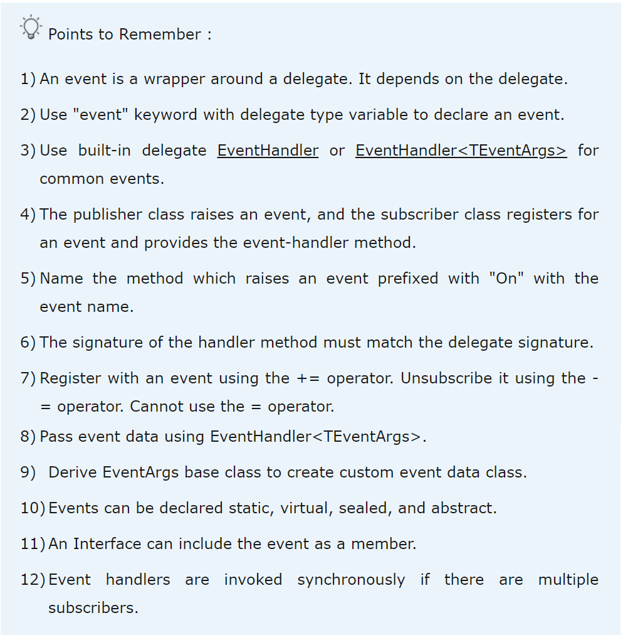

Slide 23
2.4. Demo – Clock
Xây dựng 1 class thực hiện yêu cầu: Cứ mỗi giây sẽ phát sinh 1 sự kiện
Cho phép 2 class khác đăng ký sự kiện này, mỗi class có cách xử lý riêng
  Class 1 hiển thị thời gian mô phỏng đồng hồ analog
  Class 2 hiển thị thời gian mô phỏng đồng hồ digital

Slide 24

Any Questions?

